Slide 1
JavaScript
DOM - Document Object Model

Slide 2
Document Object Model
O navegador armazena sua interpretação do código HTML como estrutura de objetos, chamada de DOM (Document Object Model).
Quando mapeamos a estrutura de um documento HTML, teremos a seguinte representação dos nós de elementos.

Slide 3
Document Object Model
Quando altera-se esse modelo com o uso do Javascript altera-se também a página Web.
É muito mais fácil trabalhar com DOM do que diretamente com código HTML ou CSS.
Um dos grandes responsáveis por isso tudo é o objeto document que é responsável por conceder ao código Javascript todo o acesso a árvore DOM do navegador Web.
Portanto, qualquer coisa criado pelo navegador Web no modelo da página Web poderá ser acessado através do objeto Javascript document.

Slide 4
getElementById
É muito comum precisarmos nos referenciar a um elemento HTML, para alterar um estilo CSS por exemplo, para isto temos à nossa disposição o método “getElementById”.
Este recurso permite selecionar um determinado elemento do DOM através do id que foi adicionado nele no HTML, vamos ver um exemplo de uso.

Slide 5
Exemplo 1
Vamos ver na prática...
Como se trata de um novo tema, vamos criar uma nova pasta para organizar nosso conteúdo, na sua unidade de armazenamento crie uma pasta chamada 6 - DOM.
Abra seu editor e crie um novo arquivo.
Salve na pasta criada com o nome Ex1.html.
Digite o código do exemplo.

Slide 6
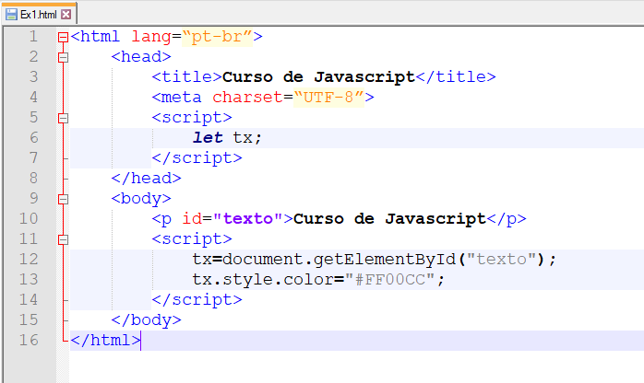

Slide 7
Function
Uma ótima forma de controlar a execução de determinado bloco de código em um programa é utilizar funções, assim podemos criar toda uma rotina de programação e executar esta rotina em um momento específico, ter esse controle é extremamente útil e fundamental.
Quando criamos uma função, adicionamos uma série de comandos dentro desta função e estes comandos somente serão executados quando a função for chamada.
Ou seja, se em nenhum momento a função for chamada, os comandos não serão executados, então, eu consigo determinar o momento extado que precisamos executar estes comandos que estão no escopo (corpo) da função.

Slide 8
Function
Outro detalhe importante é quanto a economia de código, suponhamos que exista um bloco de comandos que precisa ser executado várias vezes em momentos diferentes em nosso programa, ao invés de repetir este bloco de comandos várias vezes, simplesmente adicione este bloco em uma função e sempre que precisar executar este bloco de comandos, basta chamar a função.
  function nomeDaFunção(lista de parametros){
      comandos;
      comandos;
      retorno da função;
  }

Slide 9
Function
Os parâmetros e o retorno da função são opcionais, e dependendo do caso não utilizaremos.
Vamos ver um exemplo que mescla o getElementById com functions.
Abra seu editor e crie um novo arquivo.
Salve na pasta criada com o nome Ex2.html.

Slide 10
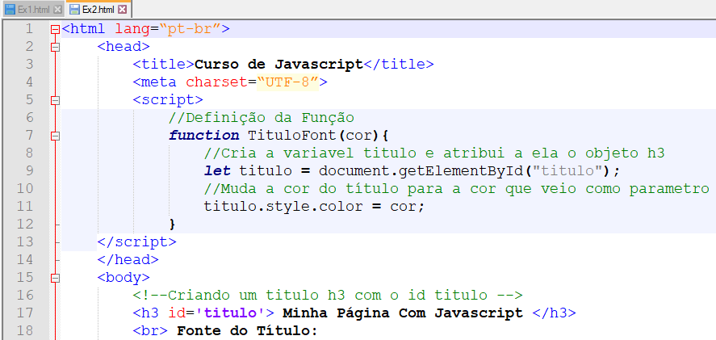

Slide 11
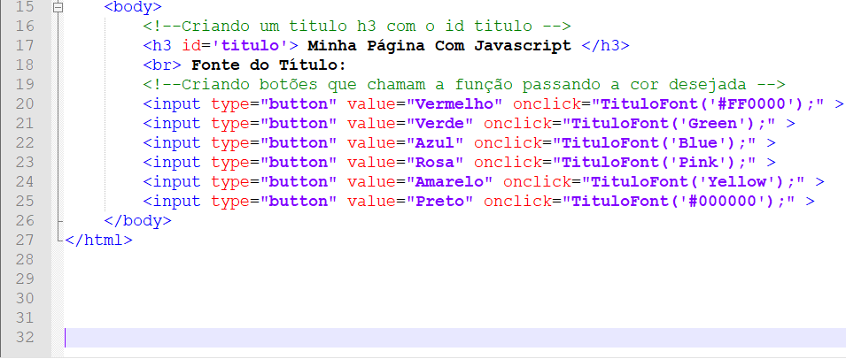

Slide 12
innerHTML
Finalmente pensaram em uma maneira de alterar o conteúdo de uma tag HTML de forma fácil.
Vamos descrever uma tag <p> com um texto inicial.
<p id="texto">Curso de Javascript</p>
Suponhamos que em algum momento seja preciso mudar o texto definido por esse parágrafo, como fazer isso?
Usando a propriedade “innerHTML” conseguimos mudar o conteúdo da página sem necessidade de atualizar, veja como usar esta propriedade para alterar o texto.

Slide 13
innerHTML
Vamos ver na prática.
Abra seu editor e crie um novo arquivo.
Salve na pasta criada com o nome Ex3.html.

Slide 14
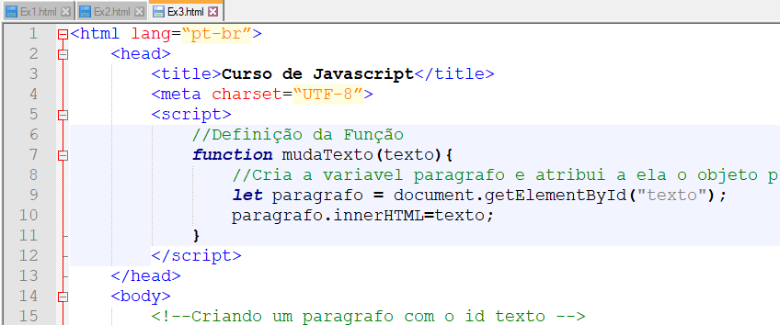

Slide 15
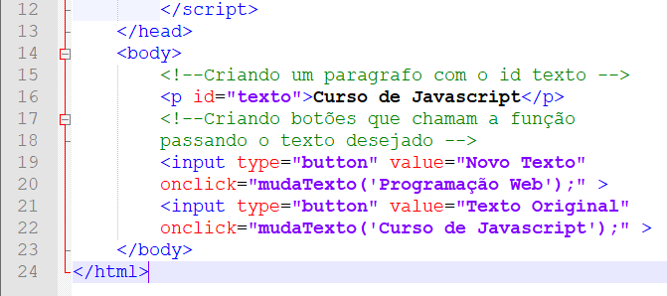

Slide 16
getElementsByTagName
O método “getElementsByTagName” é um ótimo método para nos referenciar aos elementos HTML, este método retorna o(s) elemento(s) com o nome indicado.
O ponto mais interessante é que caso haja várias tags iguais e isso é bastante comum, o método funciona como um vetor com todas as tags, por exemplo, se houver 10 tags <p> essas tags podem ser obtidas por array.
Neste exemplo que veremos, não importa quantas tags <p> houverem, ao clicar no botão da cor todas serão alteradas, então experimente adicionar mais tags <p>.

Slide 17
getElementsByTagName
Vamos ver na prática.
Abra seu editor e crie um novo arquivo.
Salve na pasta criada com o nome Ex4.html.

Slide 18
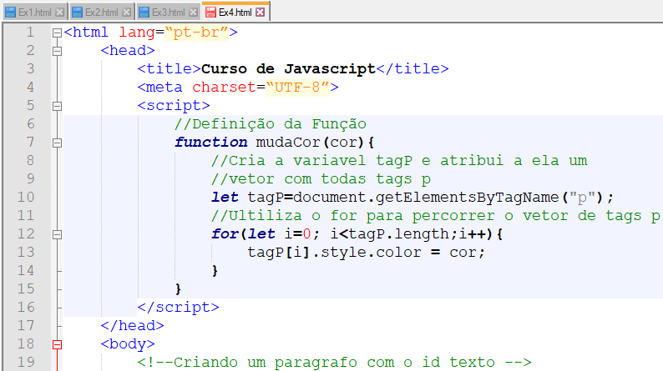

Slide 19
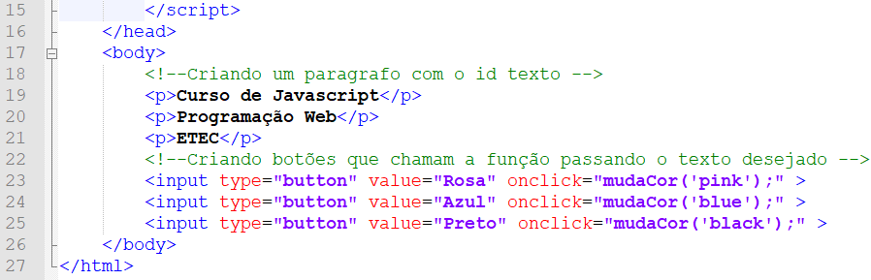

Slide 20
Acessando elementos de formulários
Para formulários existe uma maneira muito simples de acessarmos os elementos, no caso dos formulários os elementos do <form> são todos armazenados em um vetor, assim como todos os elementos do documento.
Vamos ver alguns exemplos.
tag=document.forms["curso"]; Este comando permite obter todos os elementos do formulário “curso” através da variável “tag”.
document.write(tag.elements["fNome"].value); Com o vetor de elementos passado à variável “tag” agora podemos referenciar qualquer elemento pelo nome e obter, por exemplo, seu valor.

Slide 21
Acessando elementos de formulários
Vamos ver um exemplo manipulando os dados obtidos no formulário.
Abra seu editor e crie um novo arquivo.
Salve na pasta criada com o nome Ex5.html.

Slide 22
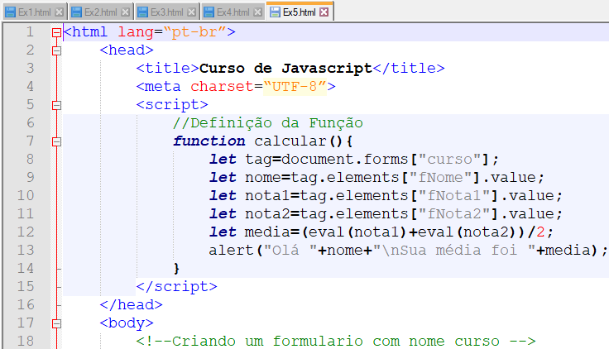

Slide 23
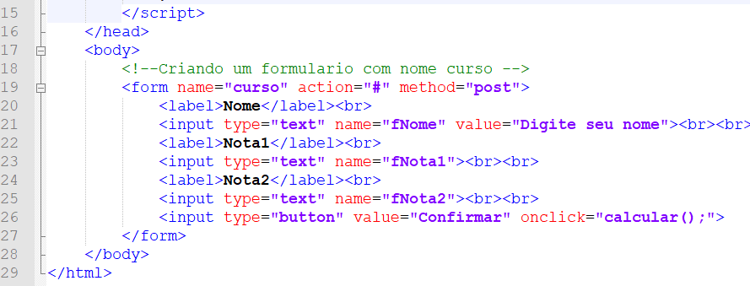

Slide 24
Acessando elementos de formulários
Podemos melhorar a saída de dados, exibindo a média no formulário ao invés de no alert.
Copie o código do Ex5.html, cole em um novo arquivo, salve como Ex5b.html e altera o código como a imagem a seguir.

Slide 25
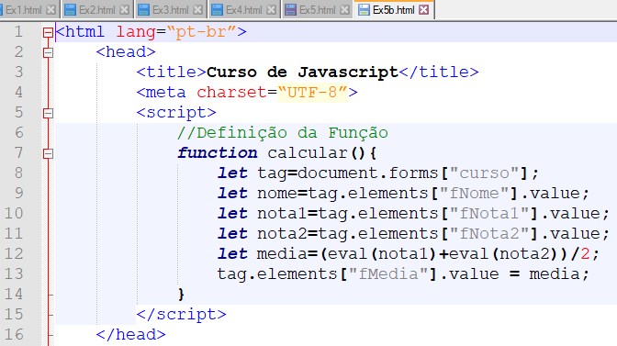

Slide 26
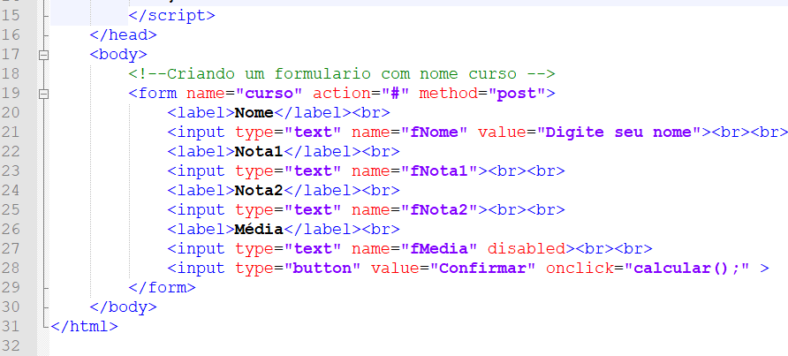

Slide 27

Desafio
Crie uma aplicação que possua um formulário, onde receba dois números e ao clicar no botão soma, realize o calculo e escreva o resultado no documento.
Escreva uma aplicação que possua 6 botões com opções de cores para mudar no título e 6 botões com opções de cores para mudar o fundo da página.
Crie uma aplicação que possua um formulário, onde receba o nome e duas notas de um aluno, e ao clicar no botão calcular exiba a média e a situação do aluno no formulário. Situação: Se a média for maior ou igual 7 está aprovado, senão está reprovado.

